Slide 1
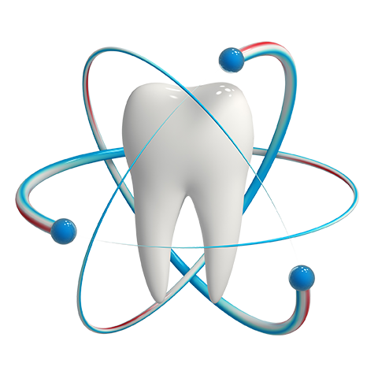
全国爱牙日
Teeth-Loving Day
LOVERS TOOTH
关爱牙齿健康
关爱自己，保护牙周
——此模板可用于全国爱牙日、口腔健康、牙齿健康、牙齿美容等场景使用

Slide 2
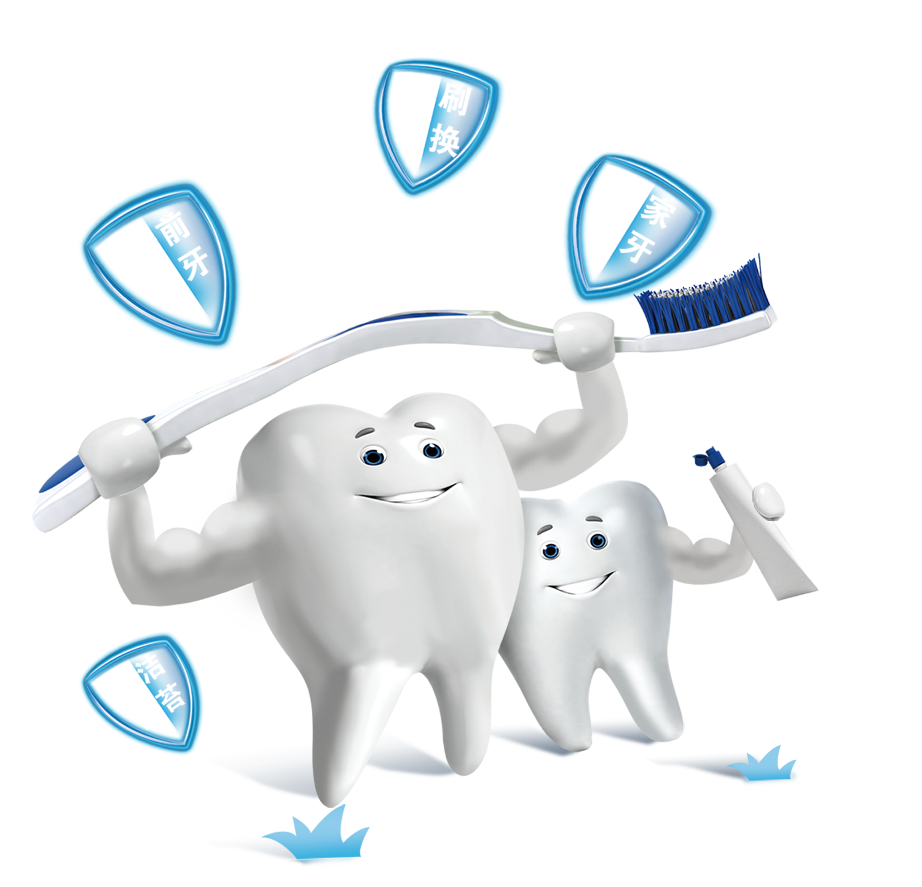
目录 CONTENTS
ONE
爱牙日的由来
TWO
牙齿的结构
THREE
牙齿的作用
FOUR
牙齿的常见疾病
FIVE
如何护理牙齿

Slide 3
PART ONE
爱牙日的由来

Slide 4
PART
ONE
爱牙日的由来
全国爱牙日：9月20日
1989年，由卫生部、教委等部委联合签署，确定每年的9月20日为全国爱牙日。

Slide 5
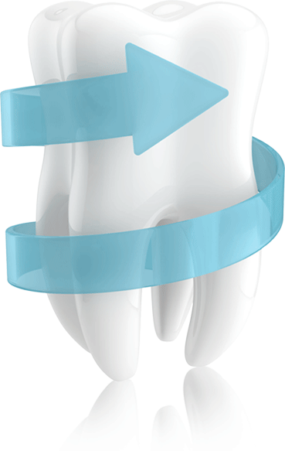
PART
ONE
爱牙日的由来
宗旨是通过爱牙日活动，广泛动员社会的力量，在群众中进行牙病防治知识的普及教育，增强口腔键康观念和自我口腔保健的意识，建立口腔保健行为，从而提高全民族的口腔健康水平。 我国的龋病、牙周病患者众多，而口腔保健的人力、物力、财力十分有限，因此，解决牙病问题的根本出路在于预防。

Slide 6
PART TWO
牙齿的结构

Slide 7
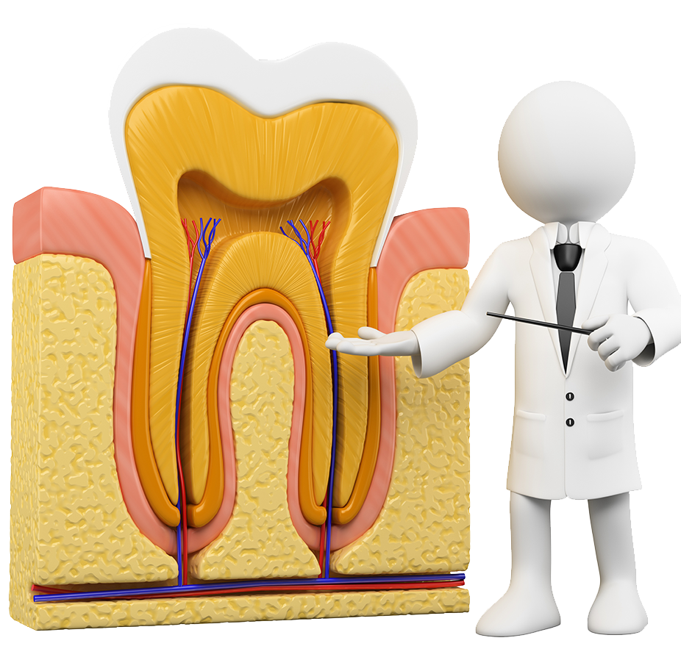
PART
TWO
牙齿的结构
每个牙齿都分为牙冠、牙根两部分。
牙冠：是牙齿显露在口腔的部分
牙根：牙根是牙齿固定在牙槽窝内的部分

Slide 8
PART
TWO
牙齿的结构
人的一生，共有两副牙齿，即乳牙和恒牙。
乳牙就是第一次长出的牙齿;
恒牙大约在我们六岁时便开始长出。
六岁时乳牙会渐渐松动和脱落，到十二、三岁便全部换上恒牙。这个阶段，称为换牙期。

Slide 9
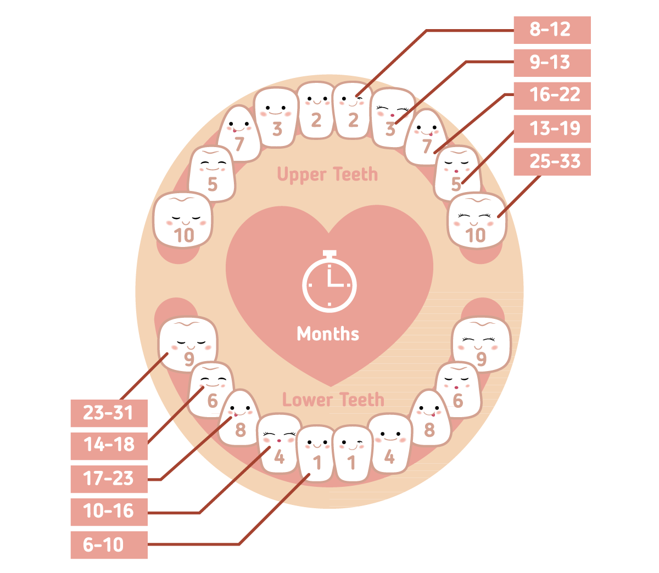
PART
TWO
牙齿的结构
切牙（门牙）
尖牙（犬牙、虎牙）
磨牙（臼牙）
在人的一生中，从婴儿出生6个月开始生长乳牙，乳牙共有20颗，两岁左右长齐。大概6岁左右，乳牙开始顺序脱落，长出恒牙，这个过程叫做“换牙”。恒牙要比乳牙多出8—12颗，新长出的恒牙上、下各为14—16颗，恒牙总数为28—32颗（有的人终身不长智齿）

Slide 10
PART THREE
牙齿的作用

Slide 11
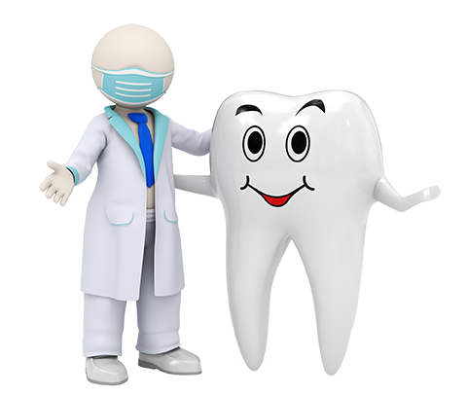
PART
THREE
牙齿的作用
咀嚼
发音
美观
整个身体健康情况
我们的目标：
为牙齿打造一个健康安全的生存环境！

Slide 12
PART FOUR
牙齿的常见疾病

Slide 13
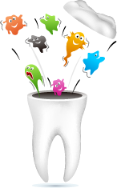
PART
FOUR
牙齿的常见疾病
牙齿先天排布或脱落
口腔不洁及异物刺激
此部分内容作为文字排版占位显示 （建议使用主题字体）
此部分内容作为文字排版占位显示 （建议使用主题字体）
身体因素
口腔病菌
此部分内容作为文字排版占位显示 （建议使用主题字体）
此部分内容作为文字排版占位显示 （建议使用主题字体）

Slide 14
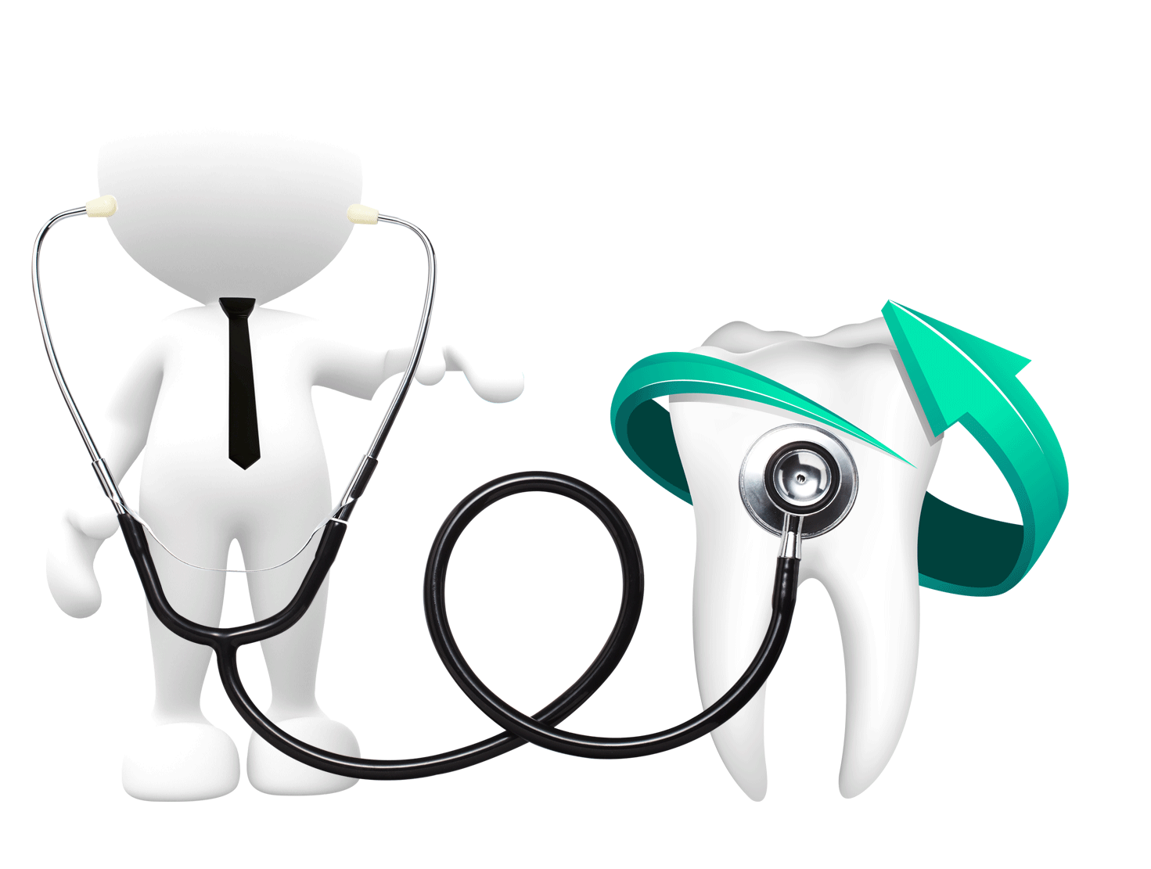
PART
FOUR
牙齿的常见疾病
牙齿
牙周
蛀牙
牙周炎
畸形牙
缺牙
牙痛
牙出血
牙龈红肿、流脓
牙齿松动
口干、口臭

Slide 15
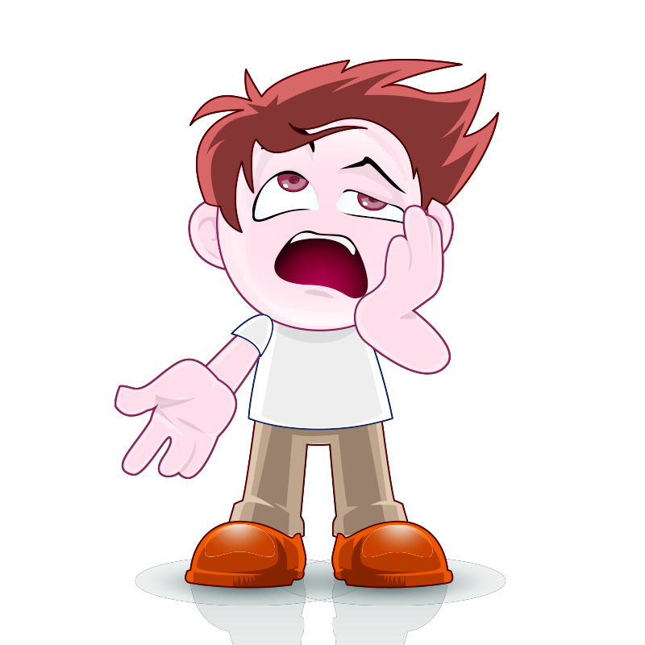
PART
FOUR
牙齿的常见疾病
儿童期是一个人生长发育的 关键时期,
儿童最常见的口腔疾病就是 龋齿(蛀牙)

Slide 16
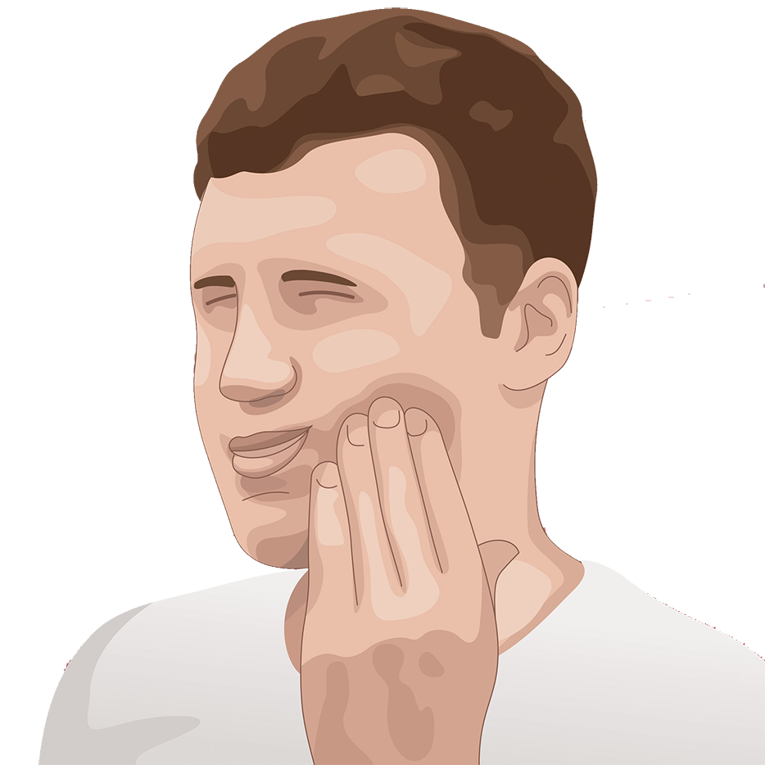
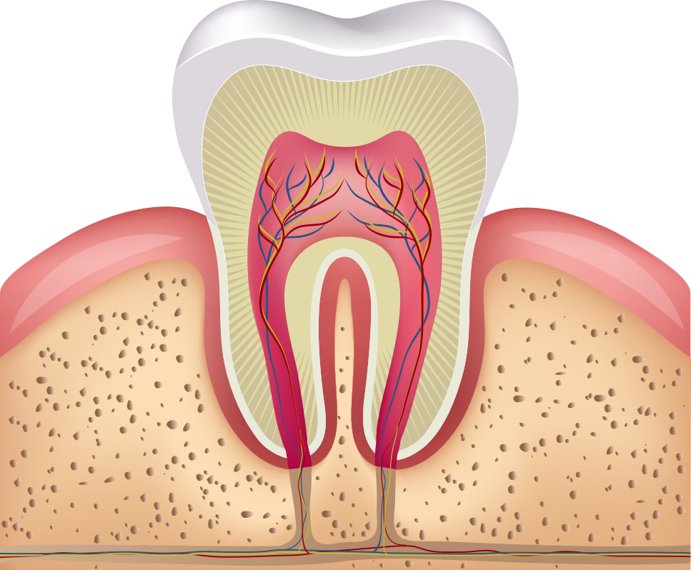
PART
FOUR
牙齿的常见疾病
成人最常见的是 牙龈炎、牙龈出血

Slide 17
PART FIVE
如何护理牙齿

Slide 18
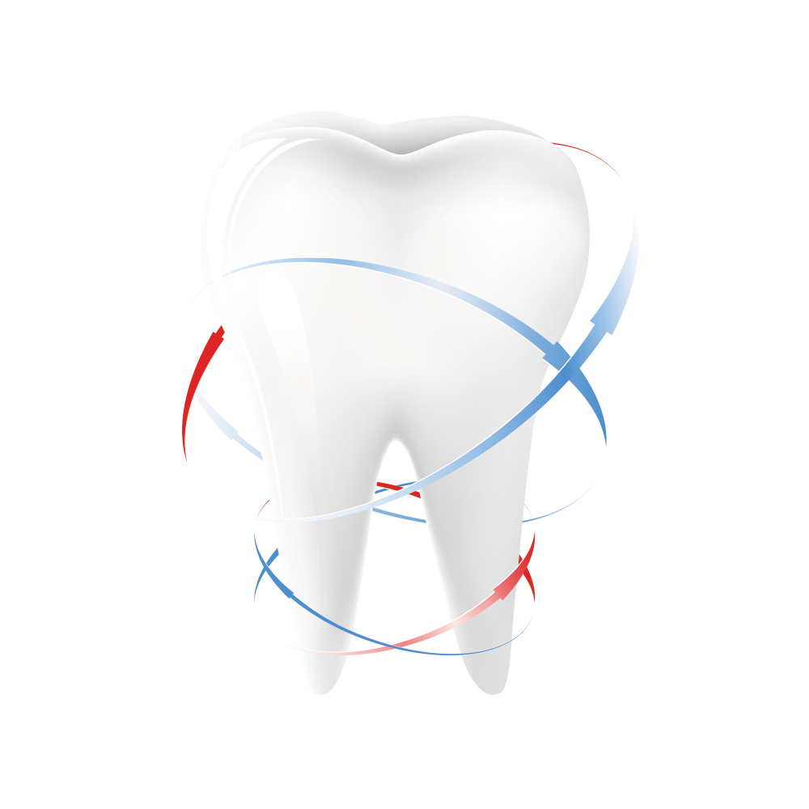
PART
FIVE
如何护理牙齿
世界卫生组织对牙齿健康的标准是：8020，即80岁老人至少有20颗功能牙（即能够正常咀嚼食物，不松动的牙）。建立这一标准的目的是：通过延长牙齿的寿命来保证人的长寿和提高生命质量。
儿童——防治龋齿要紧记
成人——防治牙周疾病是关键

Slide 19
PART
FIVE
如何护理牙齿
少吃糖果和甜食
每半年进行一次口腔检查
养成刷牙好习惯
此部分内容作为文字排版占位显示（建议使用主题字体） 如需更改请在（设置形状格式）菜单下（文本选项）中调整
此部分内容作为文字排版占位显示（建议使用主题字体） 如需更改请在（设置形状格式）菜单下（文本选项）中调整
此部分内容作为文字排版占位显示（建议使用主题字体） 如需更改请在（设置形状格式）菜单下（文本选项）中调整

Slide 20
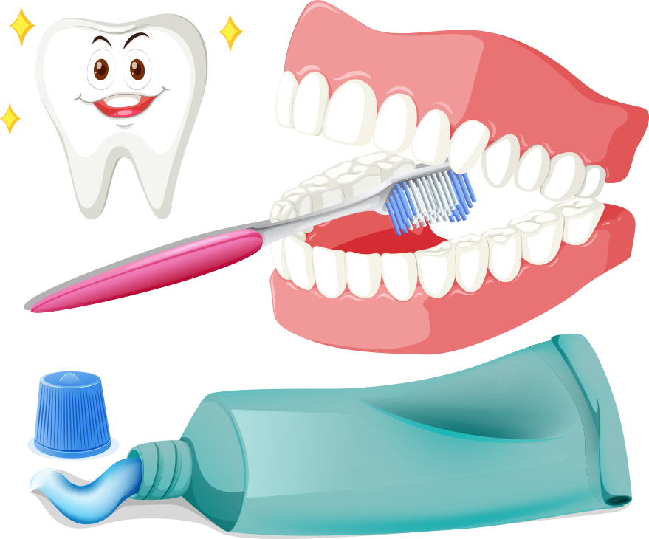
PART
FIVE
如何护理牙齿
养成刷牙好习惯
我们不仅要养成良好的刷牙习惯，而且要讲究刷牙的方法。
如果刷牙法不对头，也可造成流弊，最常见的损害是牙面耗损和牙龈萎缩。
饭后三分钟内，每天刷至少两次，每次三分钟。

Slide 21
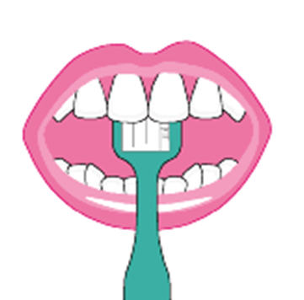
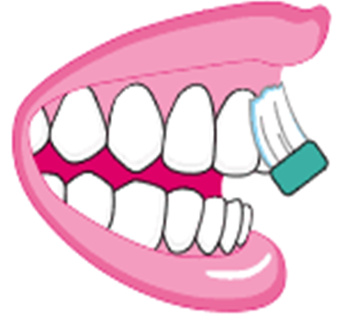
PART
FOUR
如何护理牙齿
刷上下前牙唇侧
刷上下前牙唇侧

Slide 22
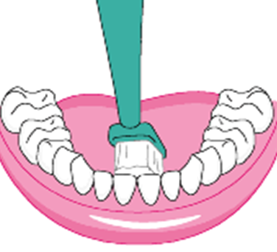
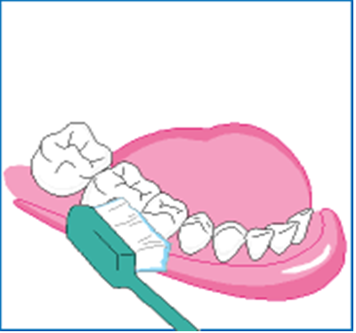
PART
FOUR
如何护理牙齿
刷下前牙舌侧
刷上下后牙牙颊侧

Slide 23
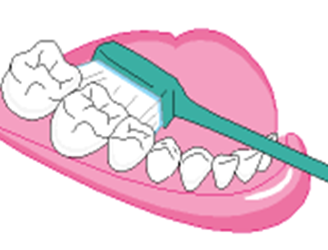
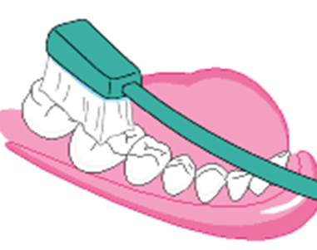
PART
FOUR
如何护理牙齿
刷上下后牙舌侧
刷上下牙牙合面

Slide 24
护牙小卫士Tip
1、掌握正确的刷牙方法（上牙从上往下刷，下牙从下往上刷，里外两面都要刷，咬合面要来回刷，刷牙时间大约在1-3分钟，牙刷的毛要软一些…）按正确的刷牙方法坚持早晚刷牙两次、饭后漱口。
2、适当含氟牙膏。
3、少吃甜食、冰淇凌，不冷热食物混吃，多吃蔬菜、鱼虾等。
4、每年去医院检查一次牙齿。
5、不单侧咀嚼。
6、不咬铅笔瓶盖等硬物，不吮手指。

Slide 25
全国爱牙日
Teeth-Loving Day
LOVERS TOOTH
感谢聆听
关爱自己，保护牙周
——此模板可用于全国爱牙日、口腔健康、牙齿健康、牙齿美容等场景使用

